Slide 1
유량제어 솔루션 소개
2025.02

Slide 2
Contents
개요
유량제어 클라이언트
유량제어 통합 관리 페이지

Slide 3
솔루션 검토 시 고려 사항
유량 제어 기능을 서비스에 적용하기 위한 니즈와 고려사항, 최종 솔루션은 다음과 같습니다.
Needs
고려 사항
선정 솔루션
특정 API 또는 서비스의 과부하로 인한 장애 발생 방지를 위해 트래픽을 제한하고 제어할 필요
트래픽
통제
효과적으로 트래픽을 통제하여 과부하를 막을 수 있는가?
유량 제어 클라이언트
설정 용이
서비스에 따라 설정을 동적으로 조정할 수 있는가?
유량제어 통합
관리 페이지
성능 저하
유량제어 솔루션 적용 시 성능 저하 이슈가 없는가?

Slide 4
Contents
개요
유량제어 클라이언트
유량제어 통합 관리 페이지

Slide 5
유량제어 어플리케이션 주요 기능
대상 어플리케이션에서 사용할 수 있는 리소스를 할당하고 기준 시간 동안 받아들일 수 있는 요청을 제한하여 서비스의 과부하를 방지
장애 격리에 따른
시스템 보호 기능
어플리케이션의 각 기능별 사용 가능한 최대 리소스 할당
시간 당 실행 횟수 제한 기능
어플리케이션 전체에서 일정 시간 동안 받아들일 수 있는 요청 제한
어플리케이션의 각 기능별 일정 시간 당 요청 허용 수 제한
접속자별 일정 시간 당 요청을 제한하여 시스템 과부하 방지

Slide 6
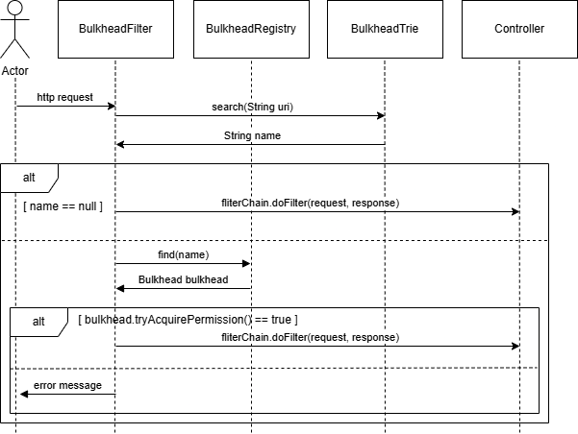
장애 격리에 따른 시스템 보호 기능
각 요청 URL별로 동시에 실행 가능한 스레드를 제한하여 장애가 발생하더라도 어플리케이션의 다른 부분에 영향을 미치지 않도록 함
설명
http 요청을 받았을 때, 관리자가 해당 URL에서 사용하도록 지정한 설정이 있는지 검색한다
만약 관련 설정이 없다면, 통과시킨다
관련 설정이 있다면 해당하는 Bulkhead 객체를 가져온다
설정에 따라 스레드에 여유가 있다면 통과시킨다
지정된 대기 시간 이후에도 스레드 여유가 생기지 않는다면 에러를 반환한다
1
1
2
2
3
3
4
4
5
5

Slide 7
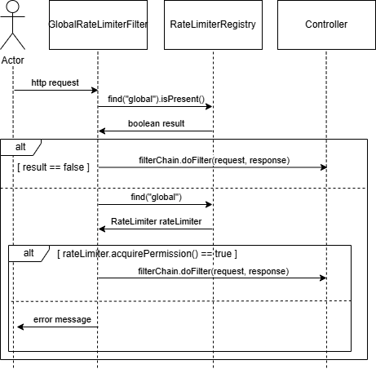
어플리케이션 전체 시간 당 실행 횟수 제한
한 어플리케이션에서 지정한 시간 동안 받아들일 수 있는 요청의 총량을 설정할 수 있습니다
설명
http 요청을 받았을 때, 관리자가 모든 요청에 대해 사용하도록 지정한 설정이 있는지 검색한다
만약 관련 설정이 없다면, 통과시킨다
설정에 따라 허용 가능 요청에 여유가 있다면 통과시킨다
지정된 대기 시간 이후에 요청을 처리할 수 없다면 에러를 반환한다
1
1
2
2
3
4
3
4

Slide 8
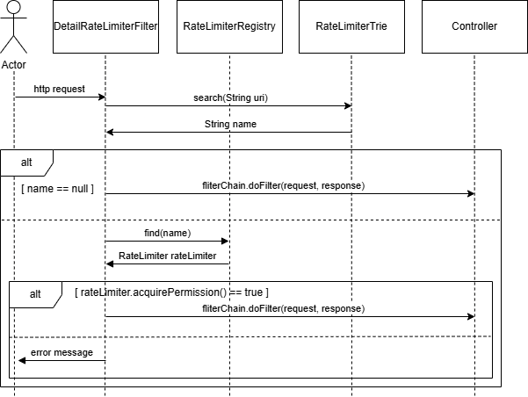
어플리케이션 URL별 시간 당 실행 횟수 제한
각 요청 URL 별로 지정한 시간 동안 일정한 만큼의 요청만 받아들이게 함으로서 과도한 요청으로 어플리케이션이 마비되는 것을 방지
설명
http 요청을 받았을 때, 관리자가 해당 URL에서 사용하도록 지정한 설정이 있는지 검색한다
만약 관련 설정이 없다면, 통과시킨다
관련 설정이 있다면 해당하는 RateLimiter 객체를 가져온다
설정에 따라 허용 가능 요청에 여유가 있다면 통과시킨다
지정된 대기 시간 이후에 요청을 처리할 수 없다면 에러를 반환한다
1
1
2
2
3
3
4
4
5
5

Slide 9
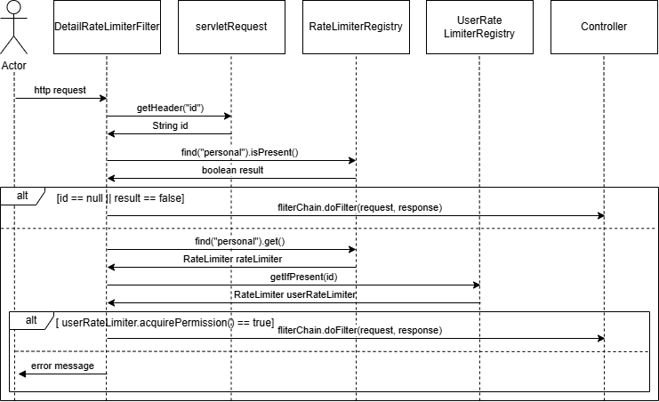
어플리케이션 사용자별 시간 당 실행 횟수 제한
로그인한 사용자별로 별도의 실행 횟수를 두어 요청 제한
설명
http 요청을 받았을 때, 요청이 로그인한 사용자의 요청인지, 관리자가 사용자별 설정을 지정에 두었는지 확인한다.
설정이 없다면 통과시킨다
아이디별로 할당되어 있는 RateLimiter객체를 가져온다. 만일 없다면 새로 생성한다. 생성된 새로운 객체는 10분 동안 해당 사용자의 요청이 없으면 파기된다
요청 허용 가능이면 통과시킨다.
그렇지 않다면 에러 반환
1
1
2
1
3
3
4
4
5
5

Slide 10
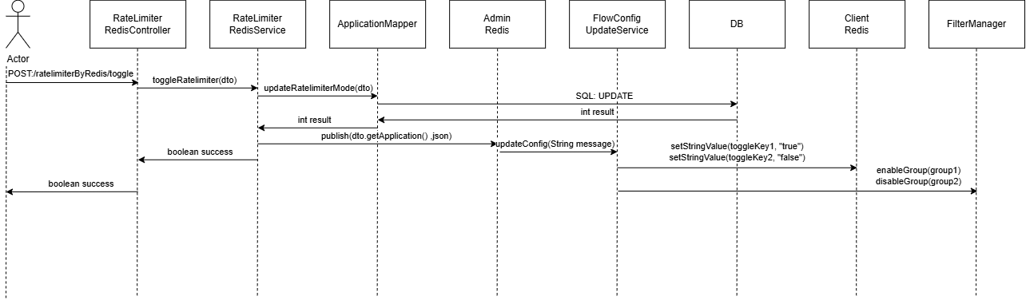
단위 시간당 요청 제한 방식 변경
단위 시간당 요청 제한 방식을 Resilience4j / Redis 방식으로 변경 가능
설명
어드민이 변경 요청
(/ratelimiterByRedis/toggle)
DB에 어플리케이션 설정 업데이트
Redis에 어플리케이션 이름으로 설정 변경 정보 발행
클라이언트가 사용하는 Redis에 Ratelimiter 설정 정보 변경 및 필터 매니저에 현재 모드로 변경
변경 결과 반환
1
1
2
2
3
3
4
5
4
5

Slide 11
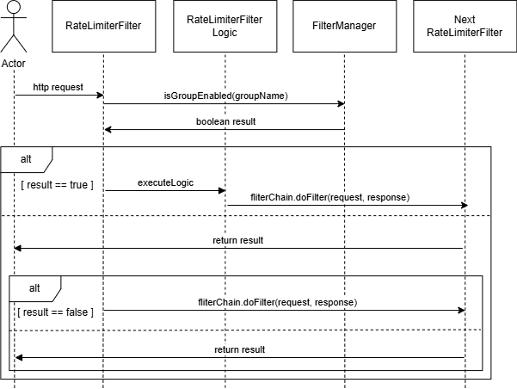
단위 시간당 요청 제한 방식 적용
필터 매니저를 통해 해당 그룹의 필터 활성화
설명
사용자가 변경 요청
필터 매니저를 통해 해당 필터의 그룹이 활성화된 상태인지 확인
활성화 된 경우 해당 필터 로직 실행
filterChain을 통해 다음 필터로 연결
비활성화 된 경우 로직 실행 없이 다음 필터로 연결
1
2
1
2
3
3
4
5
4
5

Slide 12
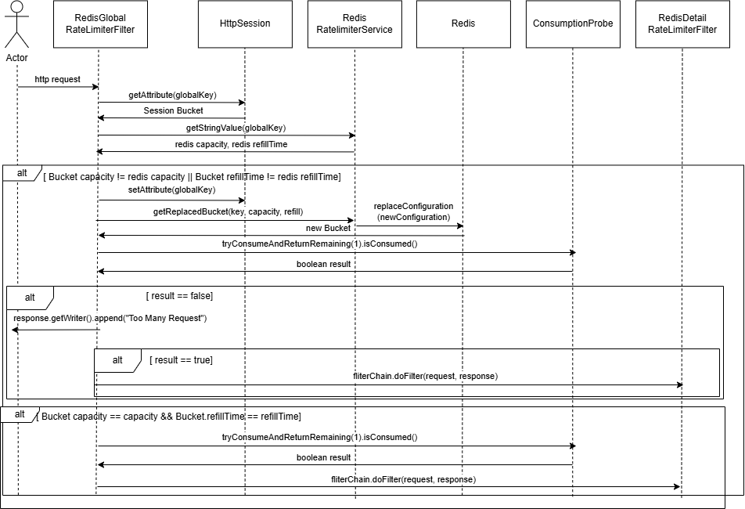
어플리케이션 전체 시간 당 실행 횟수 제한(Redis)
한 어플리케이션에서 지정한 시간 동안 받아들일 수 있는 요청의 총량을 설정
설명
사용자의 요청
HttpSession에서 해당 어플리케이션 인스턴스의 설정값 확인
클라이언트의 레디스에서 글로벌 설정값 확인
변경사항 없을 시 버킷의 토큰을 소모
모두 소진되어 소모할 수 없을 경우 Too Many Request를 더해 응답 반환
변경사항 있을 시 변경된 설정으로 버킷을 변경
다음 필터로 연결
1
1
2
2
3
3
6
4
5
5
7
4
6
7

Slide 13
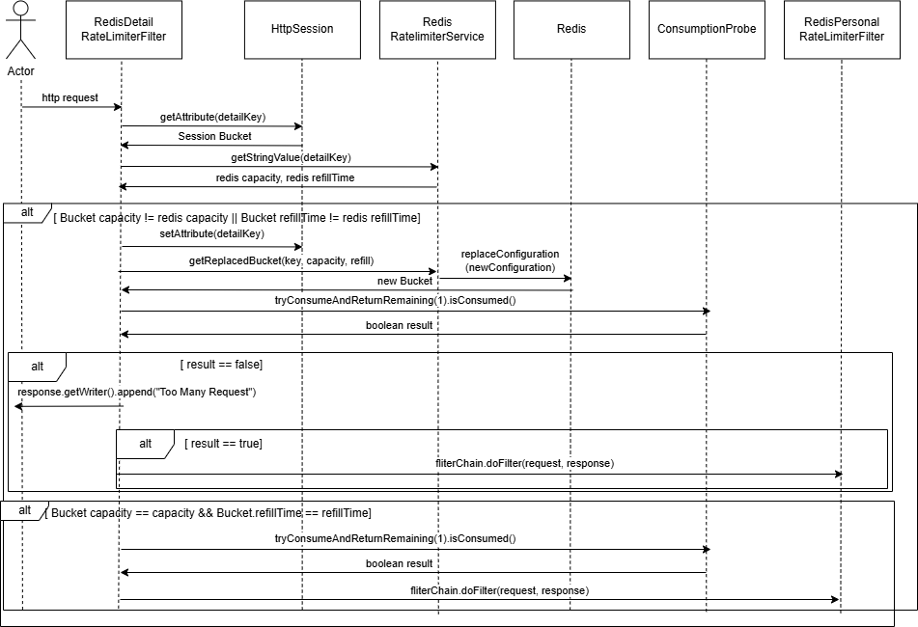
어플리케이션 URL별 시간 당 실행 횟수 제한(Redis)
각 요청 URL 별로 지정한 시간 동안 일정한 만큼의 요청만 받아들이게 함으로서 과도한 요청으로 어플리케이션이 마비되는 것을 방지
설명
사용자의 요청
HttpSession에서 해당 어플리케이션 인스턴스의 설정값 확인
클라이언트의 레디스에서 URL별 설정값 확인
변경사항 없을 시 버킷의 토큰을 소모
모두 소진되어 소모할 수 없을 경우 Too Many Request를 더해 응답 반환
변경사항 있을 시 변경된 설정으로 버킷을 변경
다음 필터로 연결
1
1
2
2
3
3
6
4
5
5
7
4
6
7

Slide 14
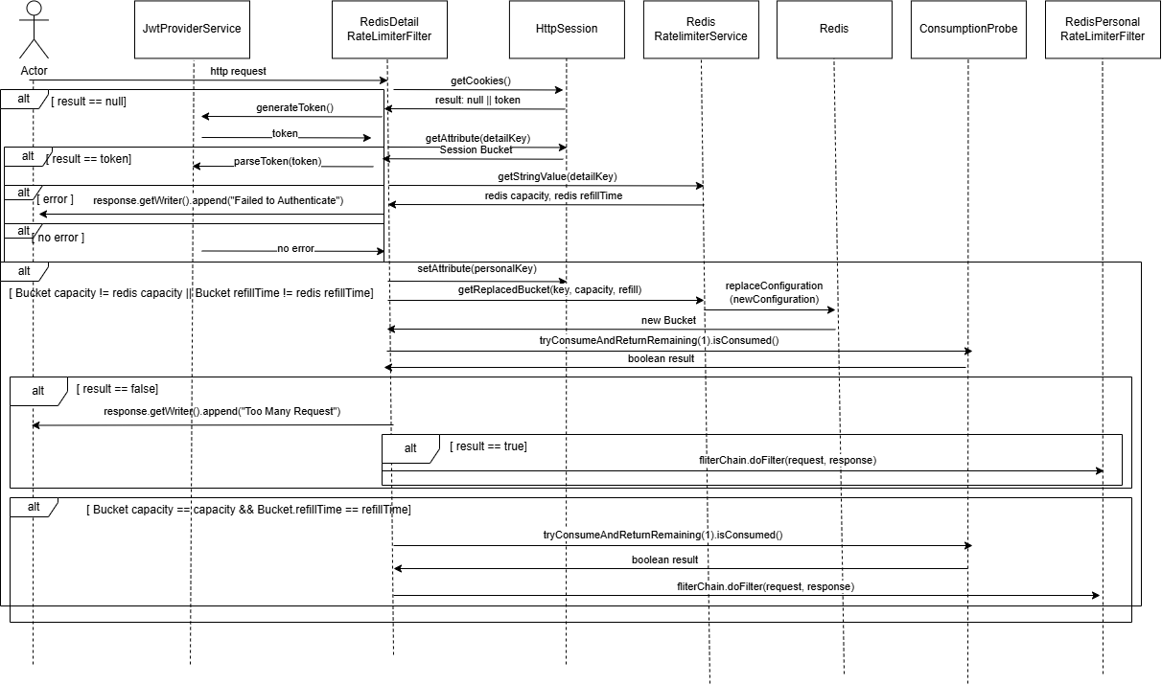
어플리케이션 사용자별 시간 당 실행 횟수 제한(Redis)
로그인한 사용자별로 별도의 실행 횟수를 두어 요청 제한
설명
사용자의 요청
쿠키를 확인 후 쿠키가 없거나 토큰이 없는 지 확인
토큰이 없는 경우 생성 후 부여
토큰이 유요한 지 확인 후 에러 발생 시 인증 실패 응답 반환
토큰이 유요한 경우 토큰을 포함하는 키를 이용해 HttpSession에서 해당 유저의 설정값 확인
클라이언트의 레디스에서 URL별 설정값 확인
변경사항 없을 시 버킷의 토큰을 소모
모두 소진 시 응답 반환
토큰 소진 후 다음 필터로 연결
1
1
2
3
2
3
4
6
4
5
5
7
8
6
9
7
8
9

Slide 15
Contents
개요
유량제어 클라이언트
Ⅲ. 유량제어 통합 관리 페이지

Slide 16
유량제어 통합관리 페이지 소개
통합관리 페이지를 통해 관리자는 등록되어 있는 대상 어플리케이션의 설정을 확인하고 손쉽게 수정할 수 있음
유량제어 관리의 애로사항
관리 페이지 제공 기능
설정을 바꾸거나 추가할 때마다 일일이 어플리케이션을 다시 빌드해야 함
Redis를 사용한 변경 전파를 통해 빌드 없이 실시간으로 설정 변경
각 어플리케이션에 어떤 설정이 적용되고 있는지 알기가 쉽지 않음
현재 시스템에 적용되고 있는 유량 제어 방식 변경/설정 검색/상세 조회

Slide 17
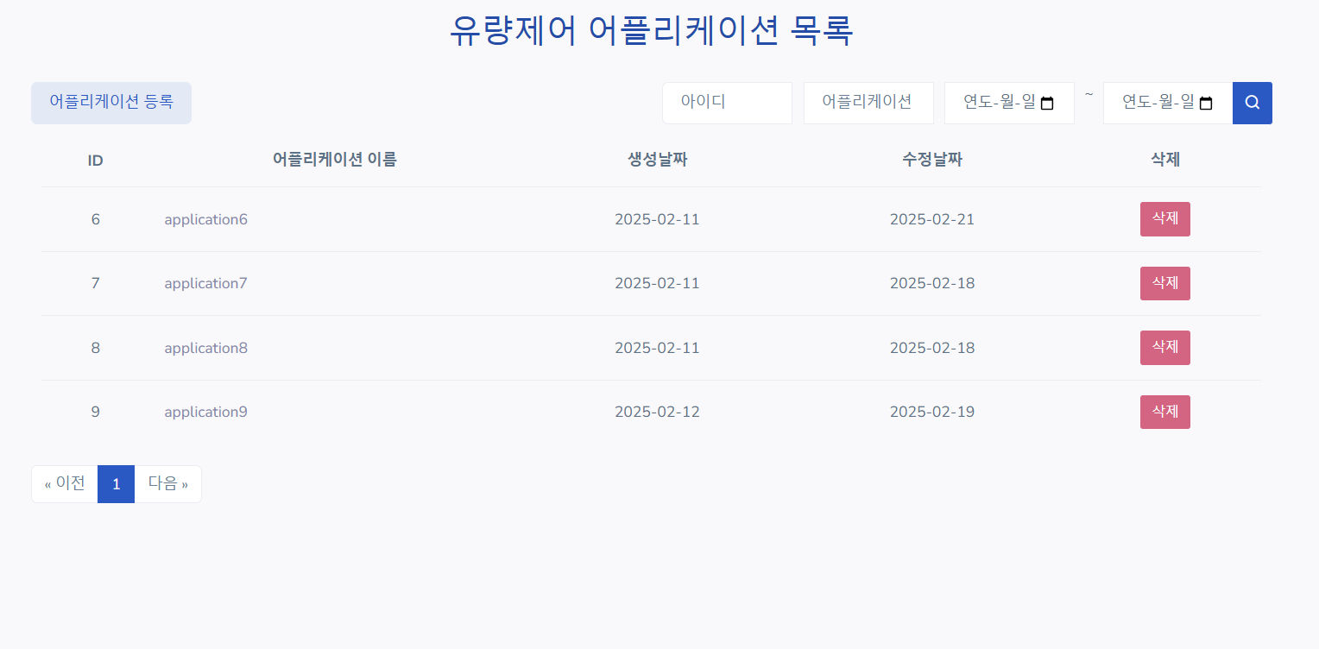
어플리케이션 검색/조회 페이지
유량제어 관리의 대상이 되는 어플리케이션을 검색/등록할 수 있는 페이지
설명
등록되어 있는 어플리케이션 목록 표시
새로운 어플리케이션 등록 버튼
어플리케이션을 검색할 수 있음
어플리케이션 이름을 클릭하여 상세 정보 페이지로 넘어갈 수 있음
1
2
2
3
1
3
4

Slide 18
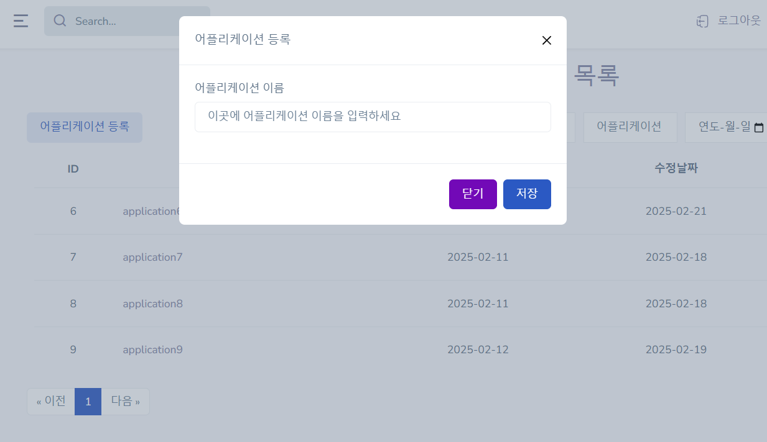
신규 어플리케이션 등록
설명
등록할 어플리케이션의 이름 입력
저장을 누르면 등록이 완료됨
1
2
1
2

Slide 19
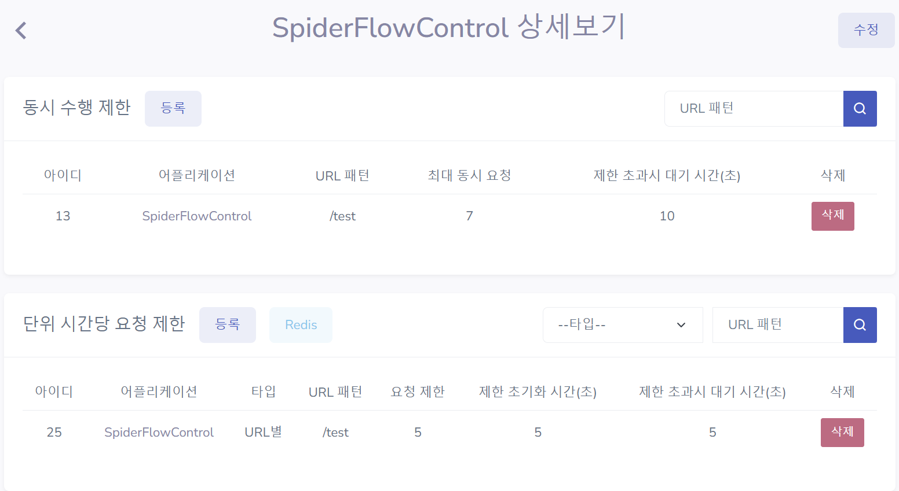
어플리케이션 설정 상세/변경 페이지
각 어플리케이션의 세부 설정을 조회/등록/수정/삭제할 수 있는 페이지입니다.
설명
1
어플리케이션 이름 수정 버튼
신규 설정 등록 버튼
등록 완료된 설정 표시. 어플리케이션 이름을 클릭하여 설정 수정 창을 띄울 수 있음
등록한 설정을 삭제할 수 있는 버튼
단위 시간당 요청 제한 방식 변경 버튼
(Resilience4j/Redis)
1
2
2
3
3
4
2
5
4
3
5
4

Slide 20
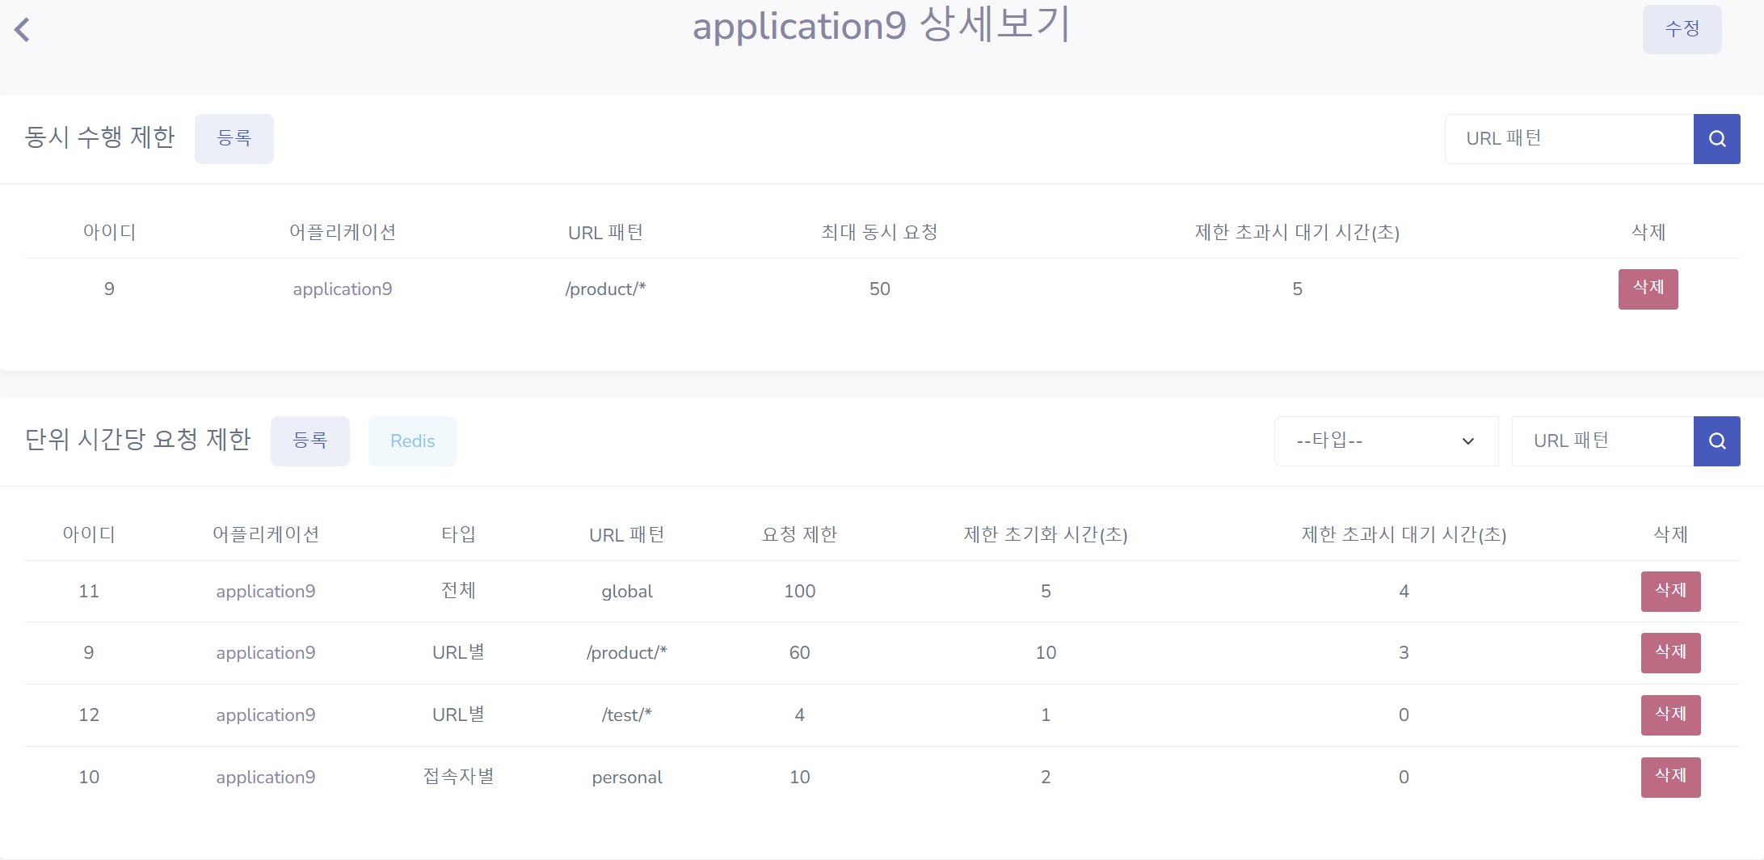
어플리케이션 설정 상세/변경 페이지
각 어플리케이션의 세부 설정을 조회/등록/수정/삭제할 수 있는 페이지입니다.
설명
1
어플리케이션 이름 수정 버튼
신규 설정 등록 버튼
등록 완료된 설정 표시. 어플리케이션 이름을 클릭하여 설정 수정 창을 띄울 수 있음
등록한 설정을 삭제할 수 있는 버튼
단위 시간당 요청 제한 방식 변경 버튼 (Resilience4j/Redis)
1
2
2
3
4
3
2
5
3
4
4
5

Slide 21
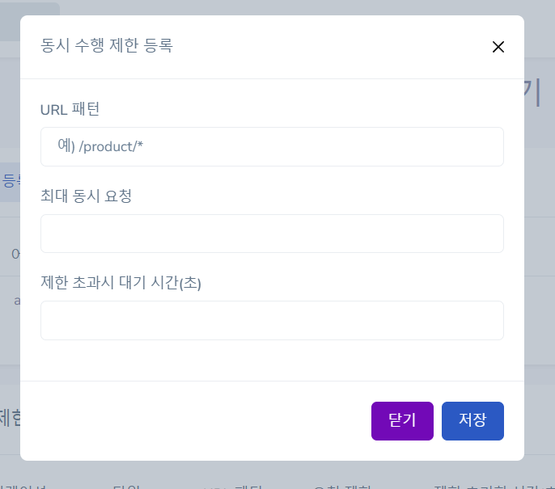
신규 동시 수행 제한 등록
어플리케이션의 URL별로 얼마나 많은 요청을 동시에 처리할 수 있는지 설정합니다
설명
어느 URL 경로로 들어오는 요청에 대해 다음 설정을 적용할지 입력합니다. /product와 같은 형식으로 입력하며, *를 사용해서 모든 하위 URL에 대해서 적용하게 할 수 있습니다.
해당 URL에서 동시에 최대 몇 개의 요청을 처리하게 만들지 지정합니다.
최대 처리 가능 개수가 가득 찼을 때, 추가로 들어오는 요청이 처리가 가능해질 때까지 얼마나 대기시켰다가 에러를 반환할지 결정합니다.
1
1
2
2
3
3

Slide 22
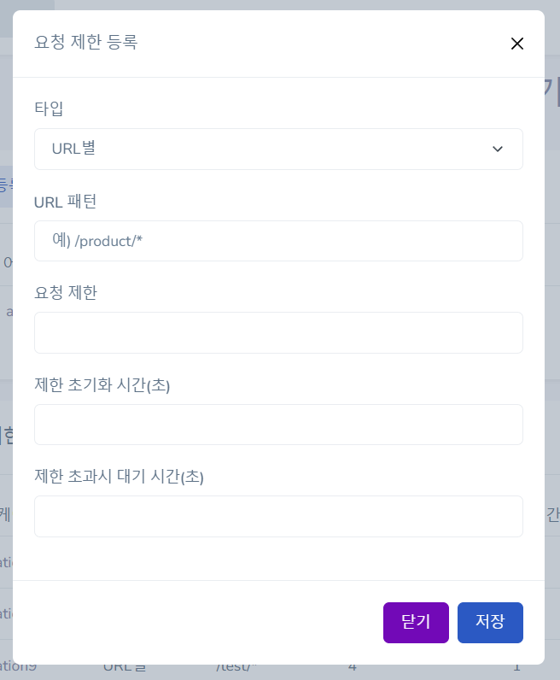
신규 요청 제한 등록
어플리케이션에서 지정된 시간 동안 얼마만큼의 요청만 받을지 결정합니다.
설명
이 제한이 모든 요청 혹은 특정 URL로 들어오는 요청에 대해 적용될지, 사용자별로 다르게 적용되는 제한인지 설정합니다.
URL 기반 요청 제한의 경우 어느 URL에 적용될지 설정합니다.
얼마만큼 요청을 제한할지 지정합니다.
3번의 요청이 어느 시간 동안 적용되는지 설정합니다.
제한 초과 요청에 대해 처리 가능해질 때까지 얼마나 대기할지 지정합니다.
1
1
2
2
3
4
3
5
4
5

Slide 23
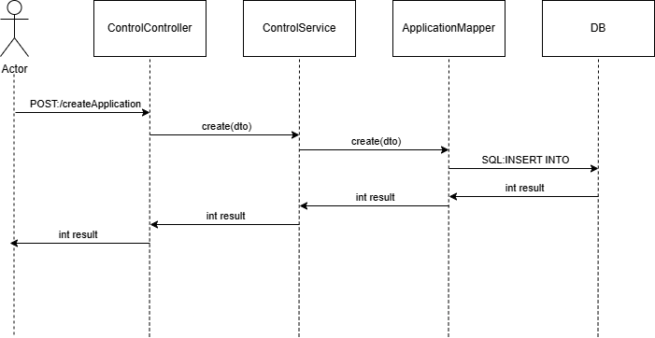
어플리케이션 등록
설명
사용자가 입력한 값을 /createApplication으로 POST 요청
DB에 INSERT 쿼리를 보내 어플리케이션 등록
등록 실패/성공 여부를 반환
1
2
1
3
2
3

Slide 24
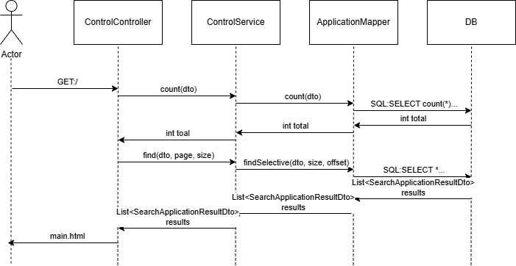
어플리케이션 조회
설명
사용자가 검색값을 입력하고 요청. 아이디, 분류, 이름, 생성일, 수정일이 검색 파라미터로 쓰임. 페이징을 위한 현재 페이지(page), 최대 표시 결과 수(size) 포함.
페이징 처리를 위한 검색 결과 총 개수 반환 쿼리
사용자에게 반환할 결과를 검색하기 위한 SELECT 쿼리 전송
최종 검색 결과, 사용자가 입력한 검색값, 페이징에 필요한 변수(page, size, totalPage)를 사용해 페이지 구성 후 페이지 반환
1
1
2
2
3
3
4
4

Slide 25
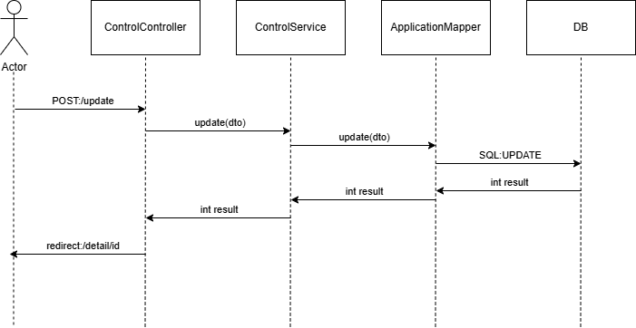
어플리케이션 수정
설명
/update 경로로 수정 정보와 함께 post 요청
DB 정보 수정
수정 결과 반환
상세 페이지로 리다이렉트
1
2
3
1
4
2
3
4

Slide 26
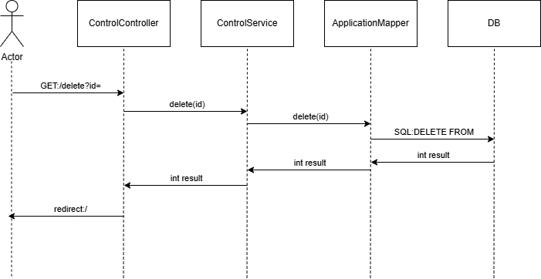
어플리케이션 삭제
설명
/delete 경로로 GET 요청
DB에 DELETE 쿼리를 보내 삭제 작업 수행
삭제 결과 반환
메인 페이지로 리다이렉트
1
2
3
1
4
2
3
4

Slide 27
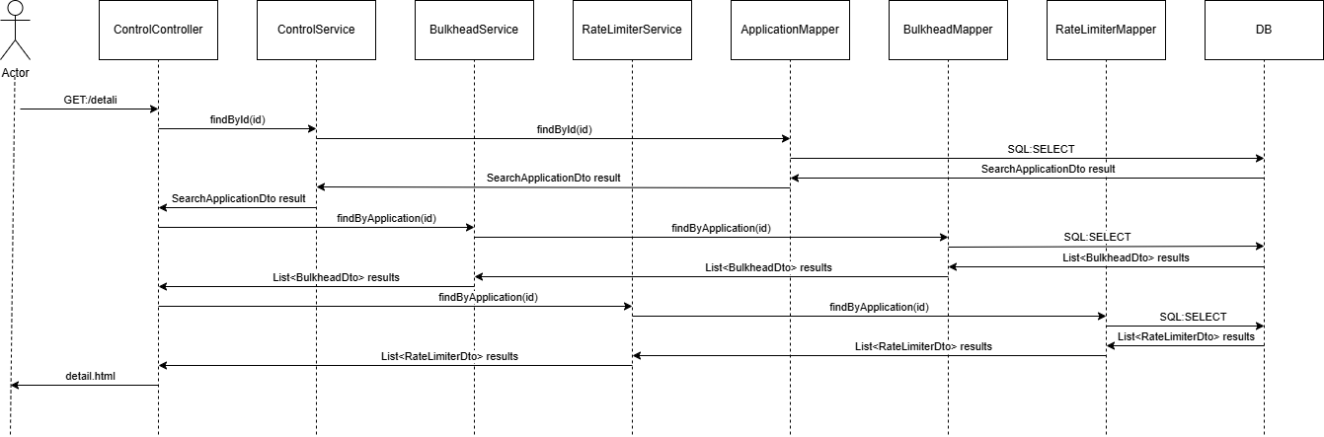
상세 페이지
1
설명
2
3
4
5
사용자가 상세 페이지 요청
DB에 어플리케이션 정보 요청
DB에서 해당 어플리케이션의 벌크헤드 설정 검색 후 반환
DB에서 해당 어플리케이션의 레이트리미터 설정 검색 후 반환
어플리케이션, 벌크헤드, 레이트리미터 설정으로 detail.html을 구성 후 사용자에게 표시
1
2
3
4
5

Slide 28
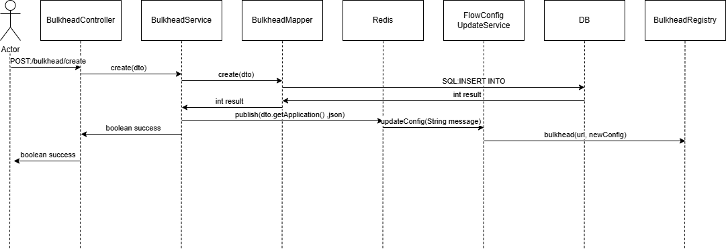
동시 수행 제한 설정 등록
1
2
3
4
5
사용자가 등록 요청(/bulkhead/create)
DB에 신규 설정 등록
Redis에 어플리케이션 이름으로 등록 설정 정보 발행
Redis를 통해 전파된 설정을 바탕으로 요청을 처리하는 새로운 객체 생성
등록 결과 반환
1
2
3
4
5

Slide 29

동시 수행 제한 설정 수정
1
2
3
5
4
사용자가 수정 요청(/bulkhead/update)
DB에 기존 설정 변경
Redis에 어플리케이션 이름으로 수정 설정 정보 발행
Redis를 통해 기존 등록된 설정 객체를 불러와 설정 변경
수정 결과 반환
1
2
3
4
5

Slide 30
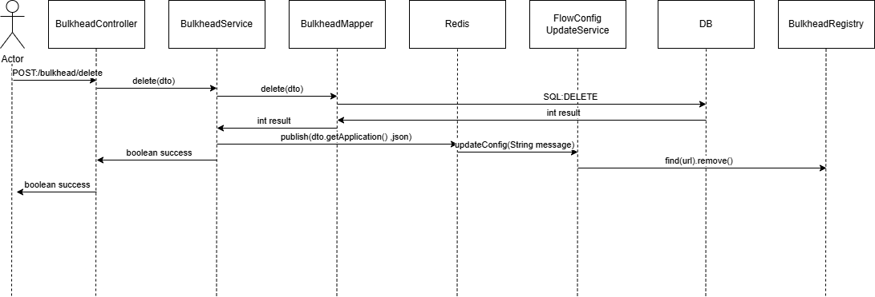
동시 수행 제한 설정 삭제
1
2
3
4
5
사용자가 등록 요청(/bulkhead/delete)
DB에서 설정 삭제
Redis에 어플리케이션 이름으로 설정 삭제 정보 발행
Redis를 통해 기존 등록된 설정 객체를 불러와 삭제
삭제 결과 반환
1
2
3
4
5

Slide 31
감사합니다

